Slide 1

Елективний курс
Імунобіологічні препарати
Кафедра мікробіології
Вінницький нацональний медичний університет
ім. М. І. Пирогова

Slide 2
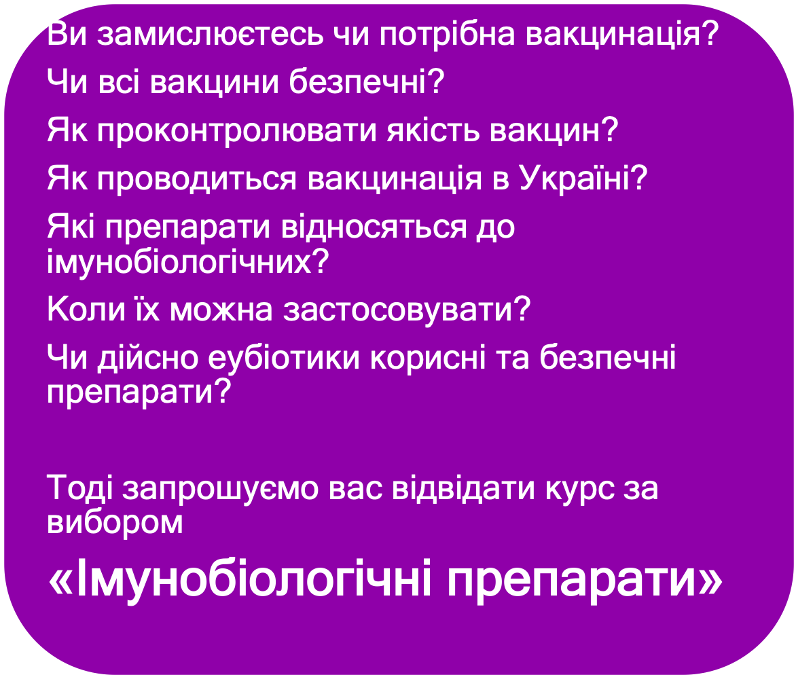


Slide 3
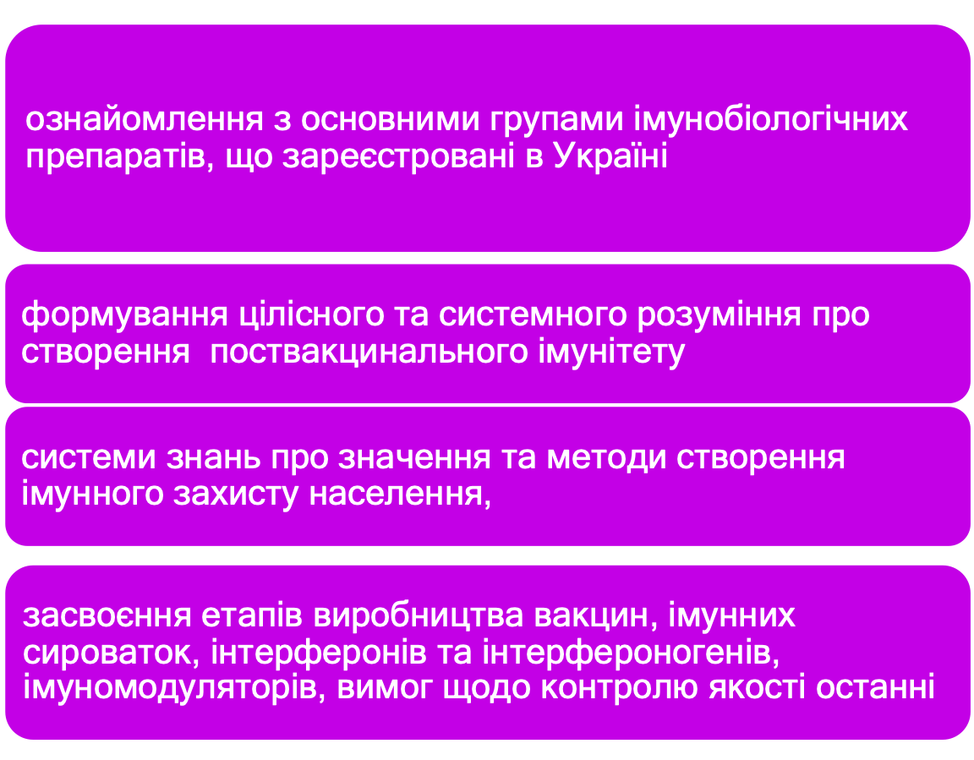

Анотація курсу:

Slide 4
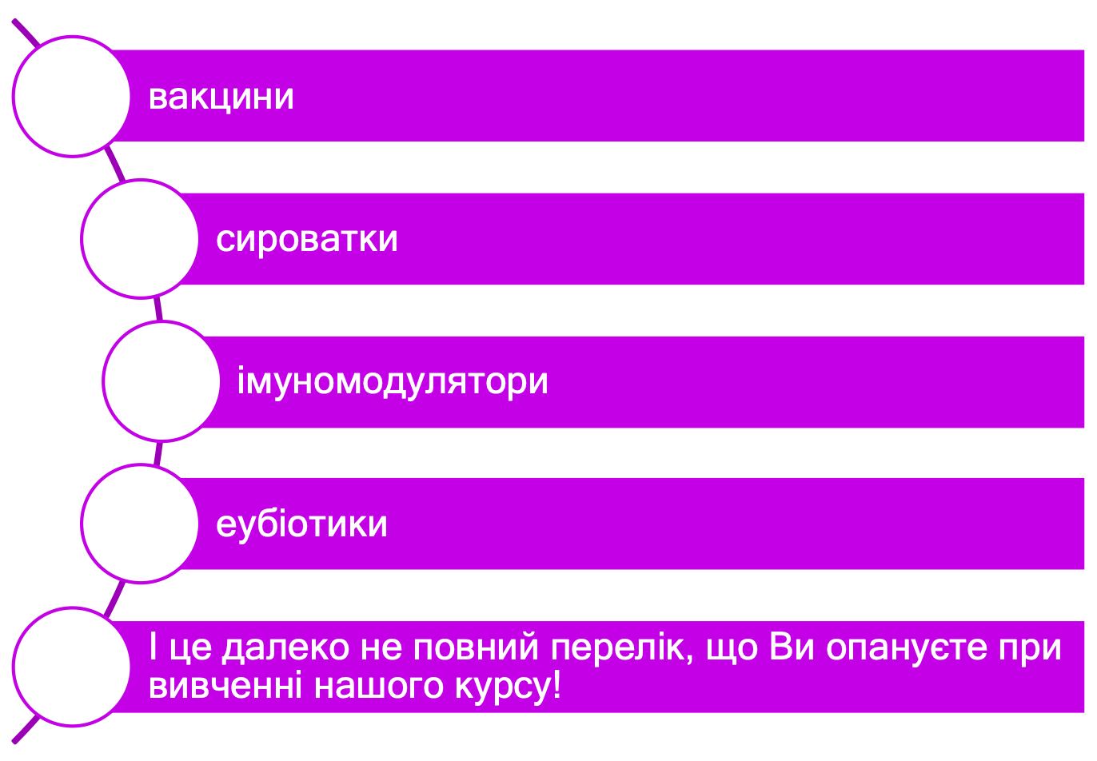
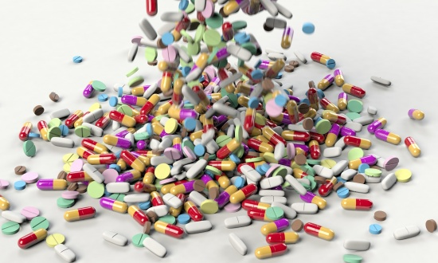
Анотація курсу

Slide 5
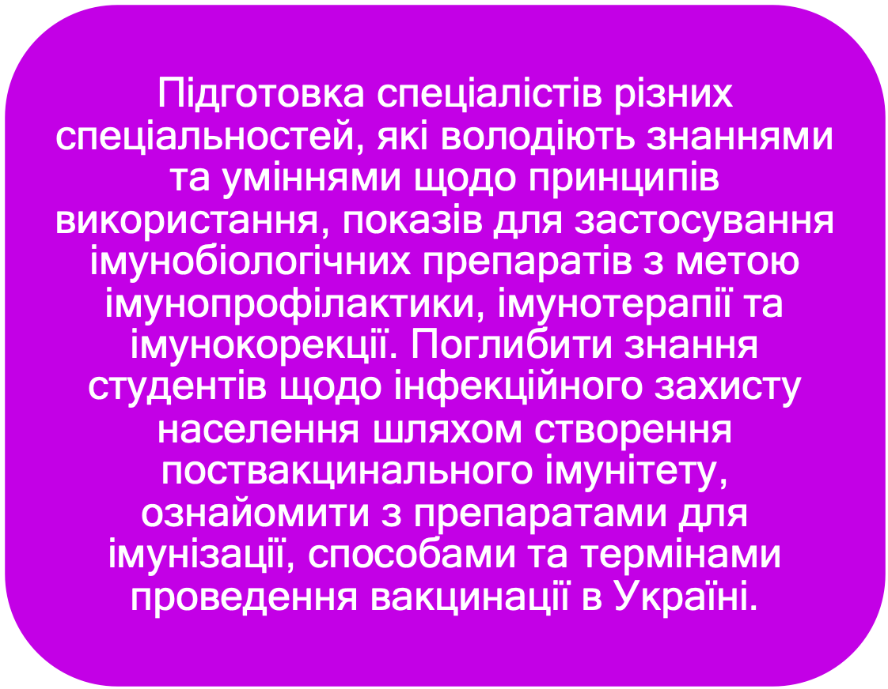

Мета курсу

Slide 6
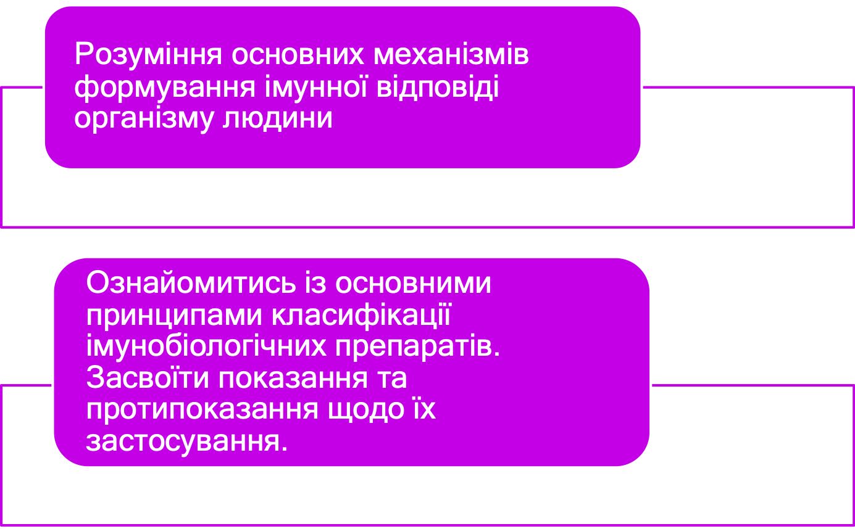
Результати навчання дисципліни:

Slide 7
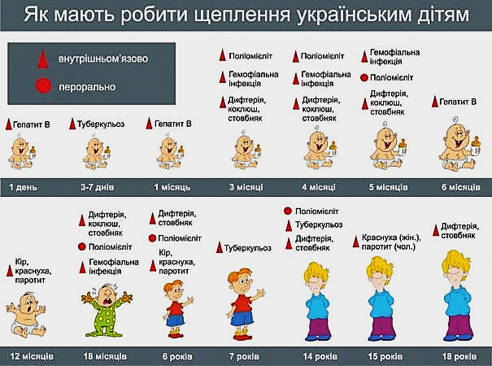
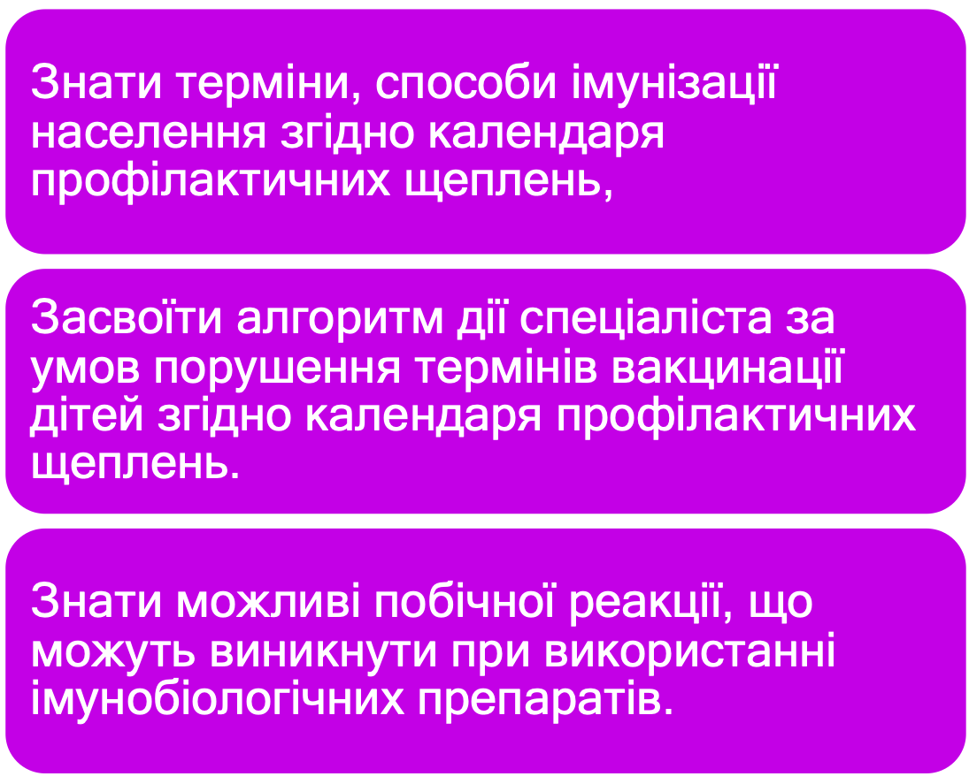
Результати навчання дисципліни

Slide 8
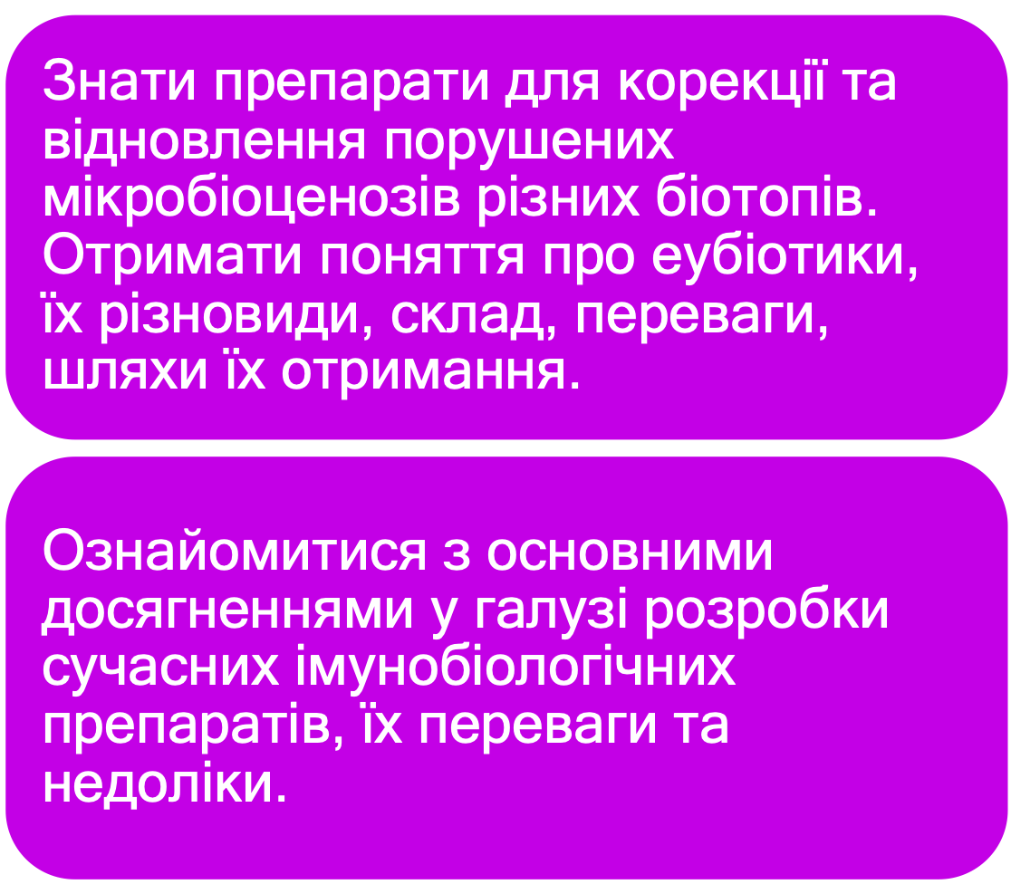
Результати навчання дисципліни:

Slide 9
Ми чекаємо саме на Вас,
студентська спільнота!!!!

